Slide 1
컴퓨터 네트워크 3차 과제
패킷 캡처 프로그램 구현

Slide 2
목 차
01
구현 목표
02
설계 환경
03
구현 내용
04
변동 내용

Slide 3
01
구현 목표
Java 를 이용해 콘솔 창이 아닌 Wireshark 같은 GUI기반 프로그램 제작
패킷을 단순히 추출하는 것 뿐만 아니라 필터링, 저장 등의 추가적인 기능 구현
혼잡 모드에서 무분별하게 추출되는 패킷들을 효과적으로 분석 하기 위한 동적 요소 구현 (시작/정지)
계층 별 프로토콜의 패킷의 헤더 정보를 추출 및 검증
구현에 필요한 개념들을 스스로 학습하며 네트워크 계층 별 구조에 대한 학습
설명을 입력하세요

Slide 4
02
설계 환경
Ubuntu, Window, Eclipse
Ecipse- JavaFX
사용 라이브러리: JnetPcap
환경
GUI
Tool

Slide 5
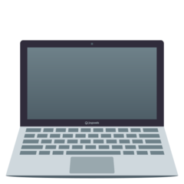





02
설계 환경
서버 - 클라이언트
설명을 입력하세요
개발 프로그램
스니핑
테더링(와이파이)

Slide 6
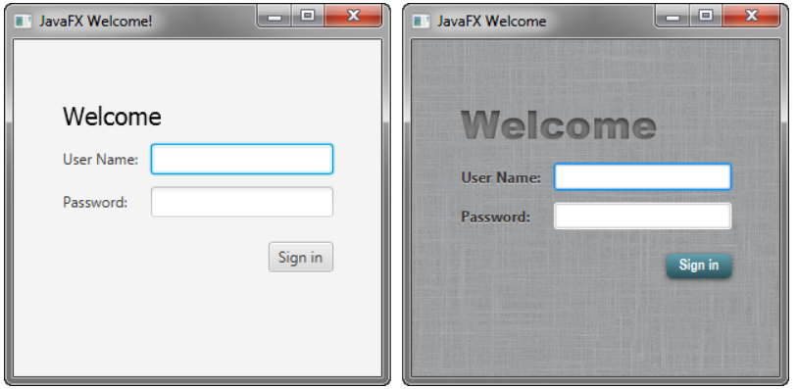
02
설계 환경
JavaFX
JavaFX란?
데스크탑/인터넷 Application을 개발, 배포하기 위한 그래픽 패키지
자바SE(Swing, awt등)를 대체하기 위해 고안된 표준 라이브러리로써
한층 더 가벼워지고 강력한 기능을 가지는 라이브러리
위젯의 배치를 직관적으로 표현해주기 위한 FXML문서의 사용
기본 제공하는 UI 컴포넌트를 이용해 그래픽 외양을 커스터마이징 가능
JDK 11 부터 별도의 설치 작업 필요: 설치+ 환경설정 필요

Slide 7
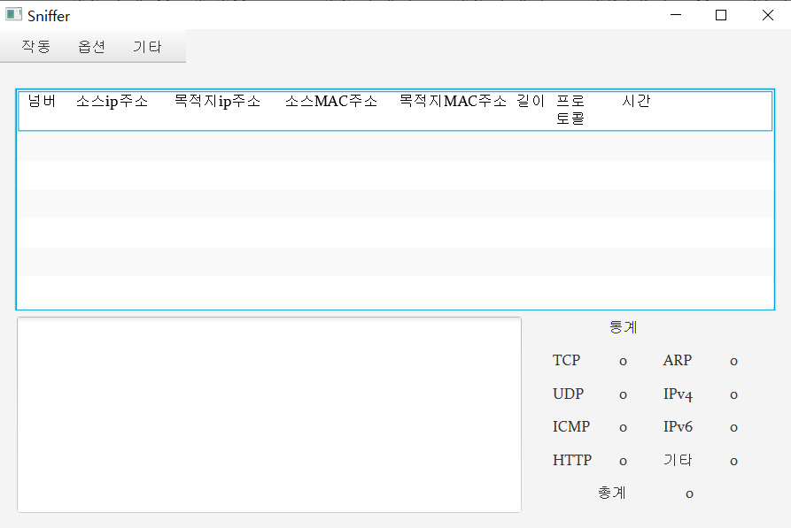
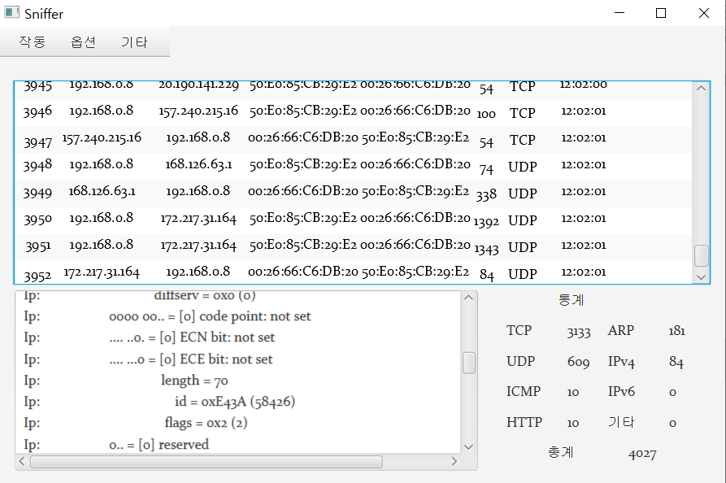
02
설계 환경
JavaFX 설계의 장점
콘솔 창 출력에 비해 매우 깔끔하고 컴포넌트 디자인에 따라 가독성이 좋아짐
GUI를 구현함으로써 패킷 캡쳐의 시작/중지 기능 설정 및 동적인 관리의 용이

Slide 8
02
설계 환경
사용 라이브러리
JnetPcap
자바의 오픈소스 패킷 캡쳐 라이브러리로써 리눅스 라이브러리 LibPcap의 확장으로
리눅스/우분투의 경우 LipPcap, 윈도우의 경우 WinPcap 라이브러리를 선행 설치해야 함
실시간으로 네트워크 프로토콜 별 패킷 캡쳐 및 디코딩 할 수 있는 대규모 라이브러리 제공
Jpcap
JnetPcap과 마찬가지로 패킷 캡쳐 및 패킷 덤프를 위해 사용하는 라이브러리
JnetPcap보다 프로토콜 별 패킷의 헤더정보를 얻기 더 수월
But JnetPcap과 달리 모든 헤더 정보를 하나씩 일일이 계산하여야 함 -> 매우 어려움

Slide 9
03
구현 내용
패킷 캡쳐 과정
ICMP, DNS, HTTP패킷 캡쳐
클라이언트 | ICMP: Ping Test로 확인 DNS: Nslookup 명령어로 확인 HTTP: 특정 웹 접속 그 외: arp/ip/tcp/udp 패킷 확인
게스트
네트워크 장비 선택
프로토콜
선택
헤더 정보 출력
패킷 정보
저장

Slide 10
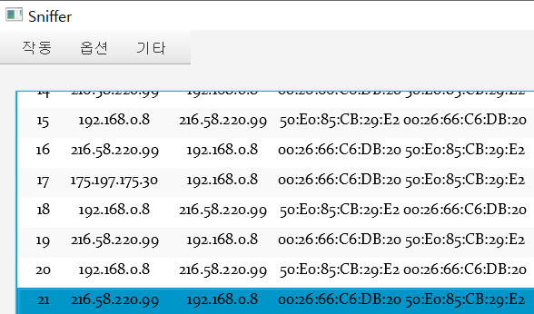
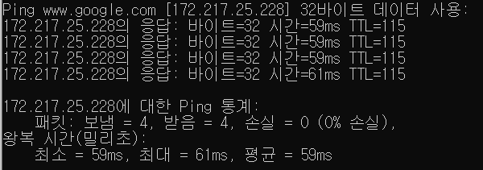
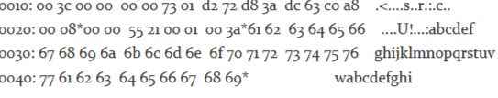
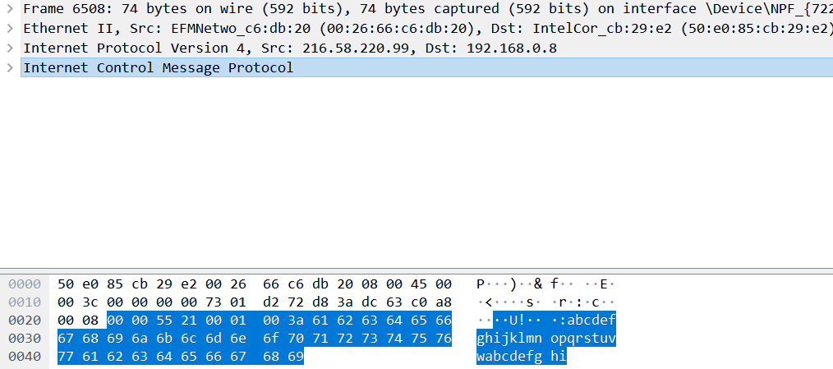
03
구현 내용
1. ICMP캡쳐
프로그램
Ping www.google.co.kr
WireShark

Slide 11
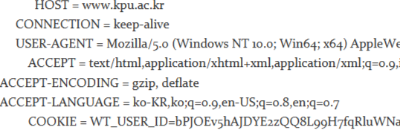
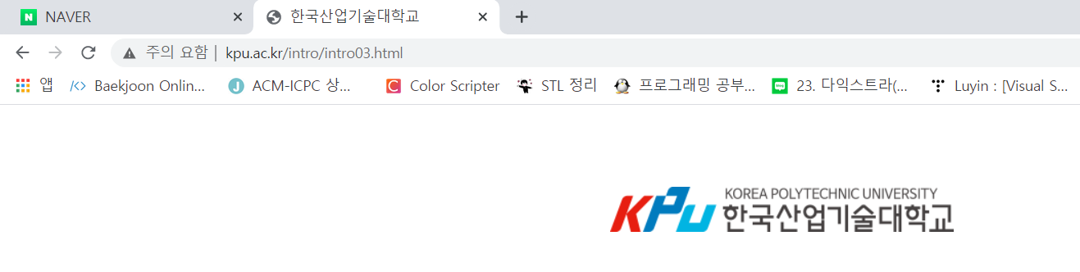
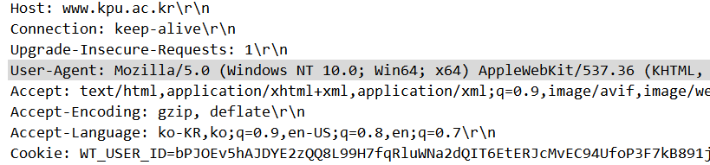
03
구현 내용
2. HTTP 캡쳐
프로그램
Wireshark

Slide 12
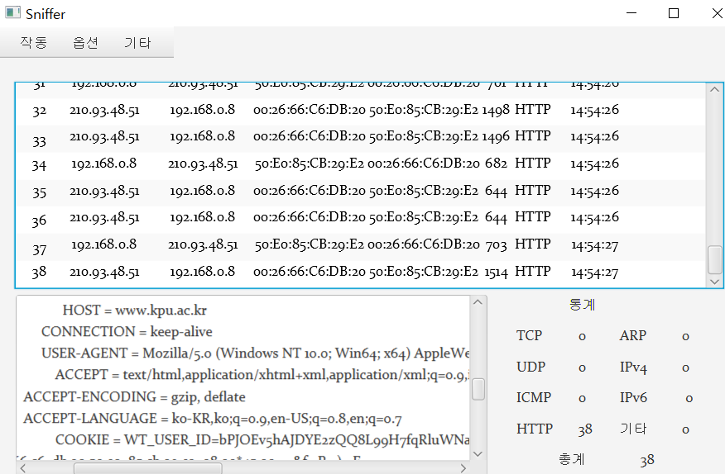
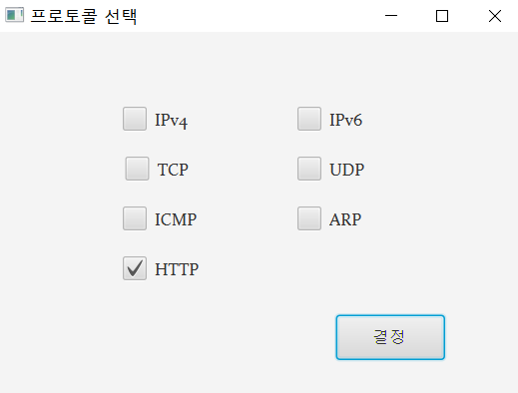
03
구현 내용
3. 필터링 및 패킷 총계(HTTP)

Slide 13
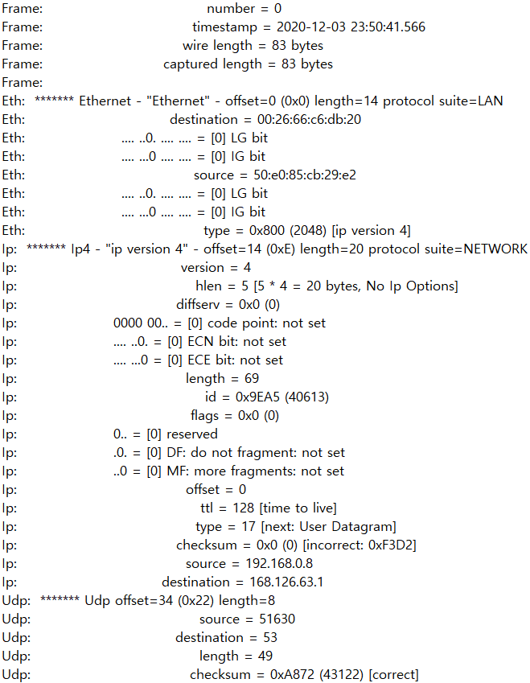
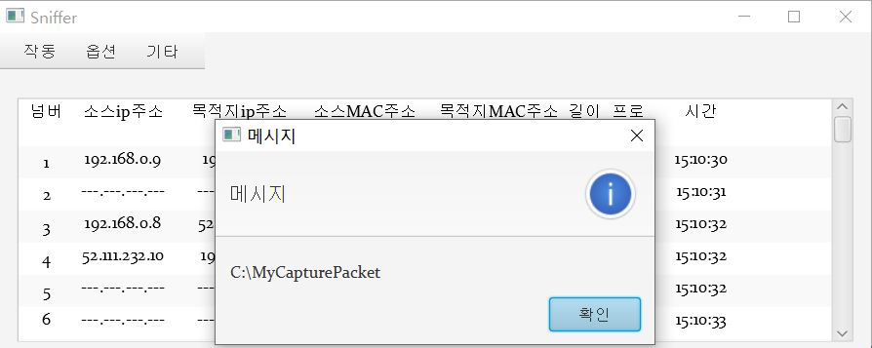
03
구현 내용
4. 패킷 저장:2가지 형식
1)함수로 통째로 저장
2) 정규표현식-> 제한적 정렬 상태 저장

Slide 14
04
변동 내용
윈도우 환경에서 캡처 프로그램 구현
윈도우 환경에서 캡처 프로그램 구현
우분투에서 첫 번째 단계 동작 확인
우분투에서 첫 번째 단계 동작 확인
환경 설정에서
오류 발생
윈도우에서 JavaFX GUI환경 개발
윈도우에서 JavaFX GUI환경 개발
우분투에서 JavaFX
설정 및 최종 완성
윈도우에서 JavaFX GUI환경 개발

Slide 15
THANK YOU -
감사합니다.

